Slide 1
앞에 놓인 소망을
굳게 붙잡고 (히브리서 6:11-20)
Hold Fast to the Hope Set Before Us
מְקוֹר מַיִם חַיִּים
ἡ πηγή ὕδατος ζωῆς
The Spring of Living Water
생명수 샘 生命水的泉源
La Fuente de Agua Viva
La Source d'Eau Vive
Die Quelle Lebendigen Wassers
Fonte de Água Viva
‎ يَنْبُوعَ الْمِيَاهِ الْحَيَّةِ،
~yYI©x; ~yIm:å ŸrAqåm. Wbøz>[' yti’ao yMi_[; hf'ä[' tA[ßr" ~yIT:ïv.-yKi( `~yIM")h; WlkiÞy"-al{ rv<ïa] ~yrIêB'v.nI ‘troaBo tArêaBo ‘~h,l' bcoÜx.l;
Jeremiah 2:13 My people have committed two sins: They have forsaken me, the spring of living water, and have dug their own cisterns, broken cisterns that cannot hold water.
김 경 래, Ph.D. 1995
(Hebrew University of Jerusalem)

Slide 2
영원히 지속되는 세가지: 믿음, 소망, 사랑
-고전13:13. 그런즉 믿음, 소망, 사랑 이 세가지는
항상 있을 것인데, 그 중의 제일은 사랑이라.
-살전1:3. 너희의 믿음의 역사와 사랑의 수고와 우리
주 예수 그리스도에 대한 소망의 인내를 우리
하나님 아버지 앞에서 끊임없이 기억함이니.
-살전5:8. 우리는 낮에 속하였으니 정신을 차리고 믿음과
사랑의 호심경을 붙이고 구원의 소망의 투구를 쓰자.
*진정한 그리스도인은 항상 소망으로 가득 차 있다.

Slide 3
믿음, 소망, 사랑의 상호 연관성
-고전13:4-7. 4 사랑은 오래 참고 사랑은 온유하며 시기하지
아니하며 사랑은 자랑하지 아니하며 ……. 7 모든 것을 참으며
모든 것을 믿으며 모든 것을 바라며 모든 것을 견디느니라.
-히11:1. 믿음은 바라는 것들의 실상이요, 보지 못하는 것들의 증언이니.
-살전3:6. 지금은 디모데가 너희에게로부터 와서 너희 믿음과 사랑의 기쁜 소식을 우리에게 전하고 또 너희가 항상 우리를 잘 생각하여 우리가 너희를 간절히 보고자 함과 같이 너희도 우리를 간절히 보고자 한다 하니.
-살후1:3. 형제들아 우리가 너희를 위하여 항상 하나님께 감사할지니, 이것이 당연함은 너희의 믿음이 더욱 자라고 너희가 다 각기 서로 사랑함이 풍성함이니.
*그대는 혹시 현재 처한 상황이나 환경 때문에 소망을 상실하였나?
그리스도인으로서 무엇에 소망을 두어야할지 생각해보라.

Slide 4
소망에 관련된 몇 가지 질문
소망이 있는가?
2) 소망이 있다면, 무슨 소망인가?
3) 그 소망을 받쳐주는 기초 또는 근거는 무엇인가?
4) 그 소망을 어떻게 얻어누릴 수 있나?
*The Greek noun ἐλπίς (hope) occurs 53 times in the NT (Romans 13 times, Acts 8 times, Hebrews 5 times ……..). Its cognate verb ἐλπίζω (to hope) occurs 31 times in the NT (1&2 Corinthians 8 times, Romans 4 times, 1 Timothy 4 times ……..).

Slide 5
성경 본문과 제목
본문: 히브리서 6:11-20 / 제목: 앞에 놓인 소망을 굳게 붙잡고
히6:11 우리가 간절히 원하는 것은 너희 각 사람이 동일한 부지
런함을 나타내어 끝까지 소망의 풍성함에 이르러, 12 게으르지 아니하고
믿음과 오래 참음으로 말미암아 약속들을 기업으로 받는 자들을 본받는
자 되게 하려는 것이니라. 13 하나님이 아브라함에게 약속하실 때에 가리켜 맹세할 자가 자기보다 더 큰 이가 없으므로 자기를 가리켜 맹세하여, 14 이르시되 내가 반드시 너에게 복 주고 복 주며 너를 번성하게 하고 번성하게 하리라 하셨더니. 15 그가 이같이 오래 참아 약속을 받았느니라. 16 사람들은 자기보다 더 큰 자를 가리켜 맹세하나니 맹세는 그들이 다투는 모든 일의 최후 확정이니라. 17 하나님은 약속을 기업으로 받는 자들에게 그 뜻이 변하지 아니함을 충분히 나타내시려고 그 일을 맹세로 보증하셨나니. 18 이는 하나님이 거짓말을 하실 수 없는 이 두 가지 변하지 못할 사실로 말미암아 앞에 있는 소망을 얻으려고 피난처를 찾은 우리에게 큰 안위를 받게 하려 하심이라. 19 우리가 이 소망을 가지고 있는 것은 영혼의 닻 같아서 튼튼하고 견고하여 휘장 안에 들어가나니. 20 그리로 앞서 가신 예수께서 멜기세덱의 반차를 따라 영원히 대제사장이 되어 우리를 위하여 들어 가셨느니라.

Slide 6
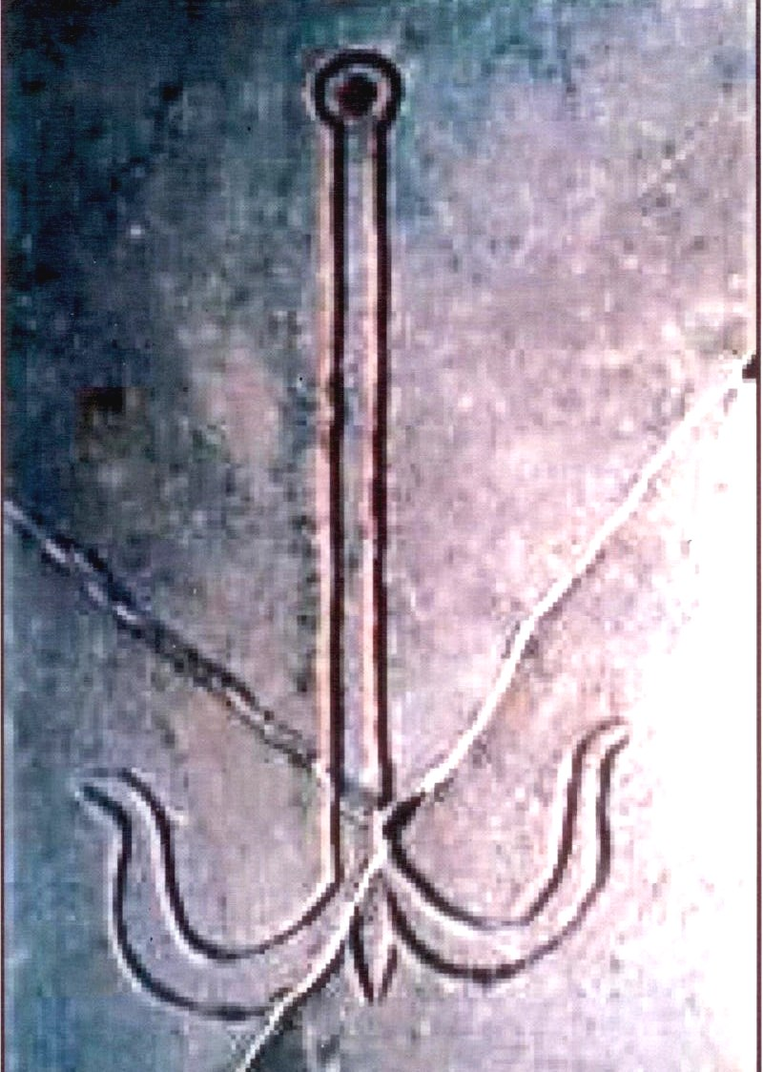
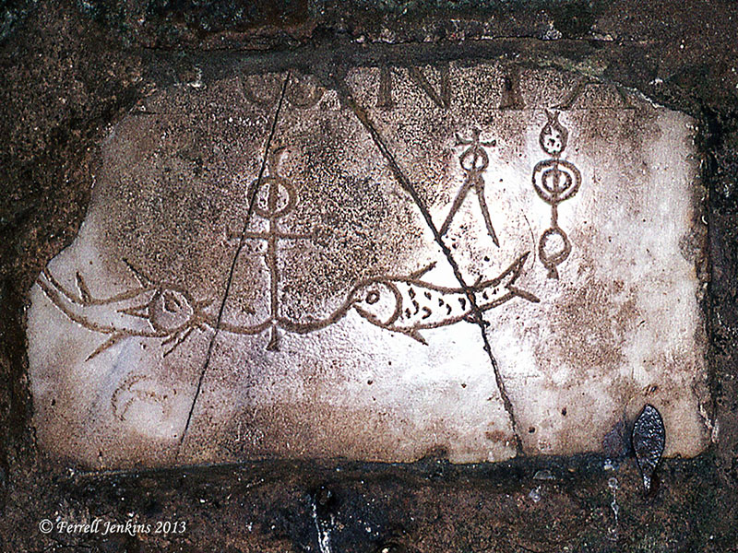
소망 – 우리 목숨의 닻
히 6:19. 우리가 이 소망을 가지고 있는 것은 영혼(τῆς ψυχῆς 목숨)의 닻 같아서 튼튼하고 견고하여 휘장 안에 들어가나니.
Anchor, an Early Christian Symbol
닻 – 초창기 기독교의 중요한 상징중 하나

Slide 7
성도의 소망의 기초·근거
-히 6:13-14. 하나님이 아브라함에게 약속하실 때에 가리켜
맹세할 자가 자기보다 더 큰 이가 없으므로 자기를 가리켜 맹세
하여, 이르시되 내가 반드시 너에게 복 주고 복 주며 너를 번성하게 …….
-히 6:16-18. 사람들은 자기보다 더 큰 자를 가리켜 맹세하나니 맹세는 그들이 다투는 모든 일의 최후 확정이니라. 하나님은 약속을 기업으로 받는 자들에게 그 뜻이 변하지 아니함을 충분히 나타내시려고 그 일을 맹세로 보증하셨나니. 이는 하나님이 거짓말을 하실 수 없는 이 두 가지 변하지 못할 사실로 말미암아 앞에 있는 소망을 얻으려고 피난처를 찾은 우리에게 큰 안위를 받게 하려 하심이라.
-우리가 현재 처한 상황이나 환경이 아니라,
-영원히 변하지 않는 하나님의 뜻, 맹세, 약속
-시71:5 주 여호와여 주는 나의 소망이시요 내가 어릴 때부터 신뢰한 이시라.
-시119:49 주의 종에게 하신 말씀을 기억하소서. 주께서 내게 소망을 가지게 하셨나이다.

Slide 8
성도의 소망의 최종 목표: 지성소에 들어감
-히 6:19. 우리가 이 소망을 가지고 있는 것은 영혼의 닻
같아서 튼튼하고 견고하여 휘장 안에 들어가나니.
*지성소에 들어감: 하나님과의 친밀한 교제 (close fellowship with God )
-히 7:19. 율법은 아무 것도 온전하게 못할지라. 이에 더 좋은 소망이 생기니 이것으로 우리가 하나님께 가까이 가느니라.
-히 10:19-23. 19 그러므로 형제들아 우리가 예수의 피를 힘입어 성소에 들어갈 담력을 얻었나니. 20 그 길은 우리를 위하여 휘장 가운데로 열어 놓으신 새로운 살 길이요 휘장은 곧 그의 육체니라. ……… 22 우리가 마음에 뿌림을 받아 악한 양심으로부터 벗어나고 몸은 맑은 물로 씻음을 받았으니 참 마음과 온전한 믿음으로 하나님께 나아가자. 23 또 약속하신 이는 미쁘시니 우리가 믿는 도리의 소망을 움직이지 말며 굳게 잡고.

Slide 9
하나님이 당신의 뜻을 따라 맹세로 보증하신 약속
1）안식에 들어갈 약속
-히4:1. 그러므로 우리는 두려워할지니 그의 안식에 들어갈 약속이 남아
있을지라도 너희 중에는 혹 이르지 못할 자가 있을까 함이라.
-히4:10-11. 이미 그의 안식에 들어간 자는 하나님이 자기의 일을 쉬심과
같이 자기의 일을 쉬느니라. 그러므로 우리가 저 안식에 들어가기를 힘쓸지니 ……
2) 하늘의 본향 - 하나님이 계획하시고 지으신 터가 있는 성
-히 11:9-16. 9 믿음으로 그가 이방의 땅에 있는 것 같이 약속의 땅에 거류하여 동일한 약속을 유업으로 함께 받은 이삭과 야곱과 더불어 장막에 거하였으니, 10 이는 그가 하나님이 계획하시고 지으실 터가 있는 성을 바랐음이라. ……… 13 ……… 약속을 받지 못하였으되 그것들을 멀리서 보고 환영하며 또 땅에서는 외국인과 나그네임을 증언하였으니. 14 그들이 이같이 말하는 것은 자기들이 본향 찾는 자임을 나타냄이라. 15 그들이 나온 바 본향을 생각하였더라면 돌아갈 기회가 있었으려니와, 16 그들이 이제는 더 나은 본향을 사모하니 곧 하늘에 있는 것이라. ……… 그들을 위하여 한 성을 예비하셨느니라.

Slide 10
약속을 믿고 소망을 가진 성도의 삶의 자세
1）확신 Full assurance (v. 11)
-히 6:11. 우리가 간절히 원하는 것은 너희 각 사람이 동일한
부지런함을 나타내어 끝까지 소망의 풍성함에 이르러, (πληροφορία)
2） 게으르지 않고 신실, 오래 참음 Faith & patience, no idleness (v. 12, 15)
-히 6:12. 게으르지 아니하고 믿음과 오래 참음으로 말미암아 약속들을
기업으로 받는 자들을 본받는 자 되게 하려는 것이니라.
-히 6:15. 그가 이같이 오래 참아 약속을 받았느니라.
3） 큰 안위를 받음 Getting great comfort (v. 18)
-히 6:18. 이는 하나님이 거짓말을 하실 수 없는 이 두 가지 변하지 못할
사실로 말미암아 앞에 있는 소망을 얻으려고 피난처를 찾은
우리에게 큰 안위를 받게 하려 하심이라.

Slide 11
앞에 놓인 소망을 굳게 붙잡고 목적을 성취한 예
아브라함 (v. 15): 그가 이같이 오래 참아 약속을 받았느니라.
-롬4:18. 아브라함이 바랄 수 없는 중에 바라고 믿었으니 이는 네 후손
이 이같으리라 하신 말씀대로 많은 민족의 조상이 되게 하려 하심이라.
-히7:6. 레위 족보에 들지 아니한 멜기세덱은 아브라함에게서 십분의 일을 취하고 약속을 받은 그를 위하여 복을 빌었나니.
2) 성도의 선두주자 예수님 (v. 20): 그리로 앞서 가신 (πρόδρομος forerunner)
예수께서 멜기세덱의 반차를 따라 영원히 대제사장이 되어 우리를 위하여 들어 가셨느니라.
-히5:10. 하나님께 멜기세덱의 반차를 따른 대제사장이라 칭하심을 받으셨느니라.
-히8:6. 그러나 이제 그는 더 아름다운 직분을 얻으셨으니 그는 더 좋은 약속으로 세우신 더 좋은 언약의 중보자시라.

Slide 12
민수기 6:24-26
여호와는 네게 복을 주시고 너를 지키시기를 원하며, 여호와는 그의 얼굴을 네게 비추사 은혜 베푸시기를 원하며, 여호와는 그 얼굴을 네게로 향하여 드사 평강 주시기를 원하노라 할지니라 하라.
‎ יְבָרֶכְךָ יְהוָה וְיִשְׁמְרֶךָ׃ Numbers 6:24-26
יָאֵר יְהוָה פָּנָיו אֵלֶיךָ וִיחֻנֶּךָּ׃
‎יִשָּׂא יְהוָה פָּנָיו אֵלֶיךָ וְיָשֵׂם לְךָ שָׁלוֹם׃

